Slide 1


KENNSLUSTUND 5
Tónlist í umönnun
  Kennslustund 5 - Skipulögð umönnun + lokaverkefni

Slide 2

MAT Á FYRRI KENNSLU:
  Hvernig gekk með verkefnin?

Slide 3

HVAÐ ÆTLUM VIÐ AÐ GERA Í ÞESSARI KENNSLUSTUND?
  Fræðileg kennsla í skipulagðri umönnun.
  Verkefni um að veita skipulagða umönnun + byrjaðu á lokaverkefninu.

Slide 4

HVAÐ ER SKIPULÖGÐ UMÖNNUN?
Við höfum verið að tala um tónlist í umönnun síðustu kennslustundir. Ef þú ætlar að nota tónlist í umönnun þarftu að geta unnið á skipulagðan hátt.
  Þú þarft að hugsa fyrst, síðan framkvæma (meðvitað)
  Markmið
  Fylgja ákveðnum skrefum > vinna kerfisbundið

Slide 5
HVAÐ ER SKIPULÖGÐ UMÖNNUN?
Af hverju að vinna kerfisbundið?
Til að veita góða umönnun og/eða stuðning við skjólstæðing er mikilvægt að vinna samkvæmt áætlun.
Einkenni kerfisbundinnar vinnu:
  Ákveða nálgun
  Kerfisbundin
  Ferli byggt
  Meðvituð

Slide 6
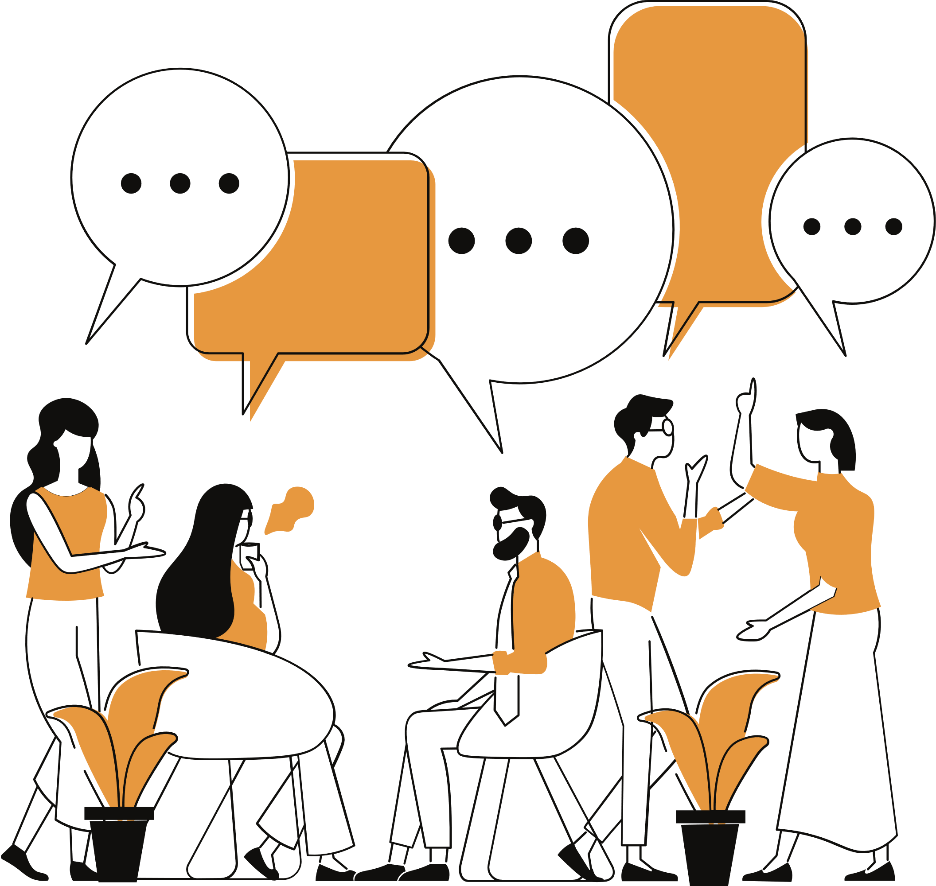
DÆMI UM SKIPULAGÐA UMÖNNUN:
Hver eru dæmi um skipulagða umönnun?

Slide 7
KERFISBUNDIN UMÖNNUN
1
Safna gögnum
Kerfisbundin/skipulögð vinna felur í sér fjölda skrefa:
5
Meta árangur
2
Meta umönnunar þarfir
4
Áætlanir og framkvæmd umönnunar aðgerða
3
Setja umönnunarmarkmið

Slide 8
HVERNIG MUNT ÞÚ BEITA SKIPULAGÐRI UMÖNNUN Í ÞESSU FAGI?
  Þú munt fá útskýringu á lokaverkefninu frá kennaranum.
  Lokaverkefnið fyrir tónlist í heilbrigðisþjónustu mun verða framkvæmt á kerfisbundinn/hagnýtan hátt og skráð í skýrslu.
  Næstu glærur munu útskýra skrefin í kerfisbundinni vinnu og hvernig þú átt að beita þeim við lokaverkefnið.

Slide 9


SKREF 1
SAFNA GÖGNUM
Undirbuningur er afgerandi en einnig viðkvæmur.
Reyndu að komast að eftirfarandi atriðum:
  Hagsmunir / áhugamál.
  Aðstæður skjólstæðings / eins og bakgrunnsupplýsingar, klínísk mynd.
  Hvort skjólstæðingur þurfi umönnun.
  Hvaða umönnun þarf skjólstæðingurinn.
  Hvernig umönnun ætti að veita.
  Hvaða niðurstöðum má reikna með.

Slide 10

Á HVAÐA HÁTT GETURÐU SAFNAÐ GÖGNUM?

Slide 11


AÐ SAFNA GÖGNUM MÁ GERA Á MARGA VEGU.
Beiðni
skjólstæðingur eða fjölskylda
Nota spurningalista (inntaka eða anamnesis)
Endurskoða með umönnunaraðila þau fjögur svið.
Skoðaðu aðstæður
Fylgstu með skjólstæðingi þínum, horfðu og hlustaðu á hann.

Slide 12


SKREF 2
GREINA ÞÖRFINA FYRIR UMÖNNUN
Persónulegar þarfir eru eitthvað sem hver einstaklingur þarf að gera til að líða vel eða starfa betur.
Í þessu skrefi munt þú meta umönnunarþarfir:
Dæmi:
  Guðrún vill líta vel út og fara í heita sturtu á hverju morgni.
  Guðrún vill viðhalda félagslegum tengslum.
  Guðrún vill taka þátt í vikulegri tónlistartengdri virkni til að slaka á.
Þú komst að þessum atriðum með því að draga ályktanir út frá gögnum sem þú safnaðir í skrefi 1.
HVAÐA ÞARFIR METUR ÞÚ HÁTT?

Slide 13


SKREF 3
SETJA (UMÖNNUNAR) MARKMIÐ
Markmið þitt þarf að passa við aðstæður þínar og vandamálið.
Vandamál?
Guðrún er óróleg þegar hún þvær sér og fer í sturtu.
Þetta er líklega vegna þess að hún er hrædd við að detta aftur eftir að að hún datt í sturtunni einu sinni.
Markmið
Guðrún sé rólegri þegar hún fer í sturtu innan 3 vikna.
Í lokaverkefni þessa námskeiðs þarftu að setja fram markmiðin SMART.

Slide 14

SMART AÐFERÐ
S-SKÝRT
Guðrún verður orðin róleg í sturtu innan 3 vikna.
M-MÆLANLEG
Guðrún gefur til kynna að henni líði vel og beitir líkamanum á afslappaðan hátt, hún sýnir engan mótþróa, og líkur baðinu á eðlilegum tíma.
A-GREINING
Guðrún segir sjálf að henni líki ekki baðið, umönnunin tekur einnig langan tíma og Guðrún er mótþróafull. Þetta er vandamál fyrir Guðrúnu og umönnunaraðilann. Það er mikilvægt til að vinna að þessu markmiði.
R-RAUNVERULEGT EÐA OF ERFITT MARKMIÐ
Það þarf að vera framkvæmanlegt fyrir umönnunaraðilann. Markmið má hvorki vera of auðvelt eða of erfitt.
T-TÍMARAMMI
Þú vilt sjá jákvæðar breytingar innan þriggja vikna.

Slide 15
MÖGULEG VANDAMÁL OG HVERNIG BEST ER AÐ ORÐA ÞAU
  Guðrún grætur mikið í herberginu sínu.
  Guðrún er óróleg þegar hún þvær sér/fer í sturtu.
Vandamál frá sjónarhorni skjólstæðingsins:
  Guðrún saknar þess að enginn vilji syngja með henni.
  Guðrún segir að hún sé einmanna.
Ef þú hefur fundið vandamál hjá skjólstæðingi þínum, lýstu því og skýrðu frá mögulegum orsökum."

Slide 16

SKREF 4
PLANNA OG FRAMKVÆMDA (UMSJÁ) AÐGERÐIR
Hugsaðu um hvað þú vilt reyna/gera til að byrja að ná umönnunarmarkmiðinu.
Dæmi:
Klássísk tónlist sem Guðrún heldur upp á er spiluð í sturtunni.
Hver: Guðrún
Spilaðu klassíska tónlist sem Guðrún heldur upp á, á meðan hún fer í sturtu.
Hvar: Heima hjá Guðrúnu
Hvenær: þegar hún fer í sturtu
Hvernig: Hátalari er tengdur við Spotify. Kveiktu á spilunarlistanum hennar Guðrúnar. Stig 15.

Slide 17
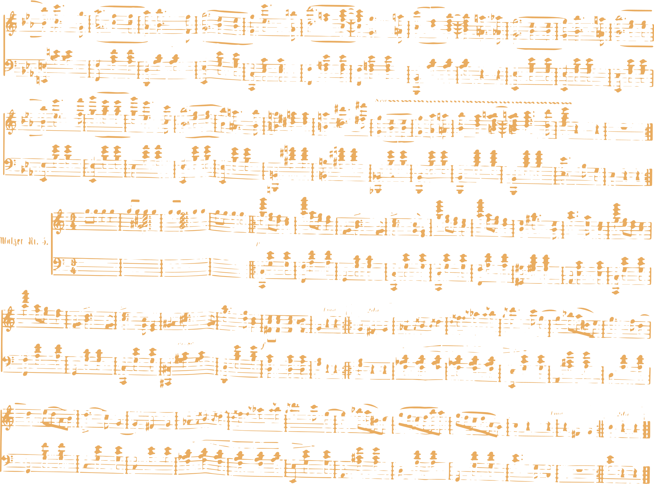



SKREF 5 META
Mjög mikilvægt skref
EVALUATIE:
  Hefur markmiði þínu verið náð?
  Hvað finnst skjólstæðingnum?
  Ljúktu við athugunarlistann þinn og skrifaðu niðurstöður. Var umönnunarplanið þitt árangursríkt? Hvað gætirðu gert öðruvísi næst?

Slide 18

FRAMKVÆMD VIRKNI
  Dans
  Hlusta á tónlist
  Stóladans
EVALUATIE:

Slide 19
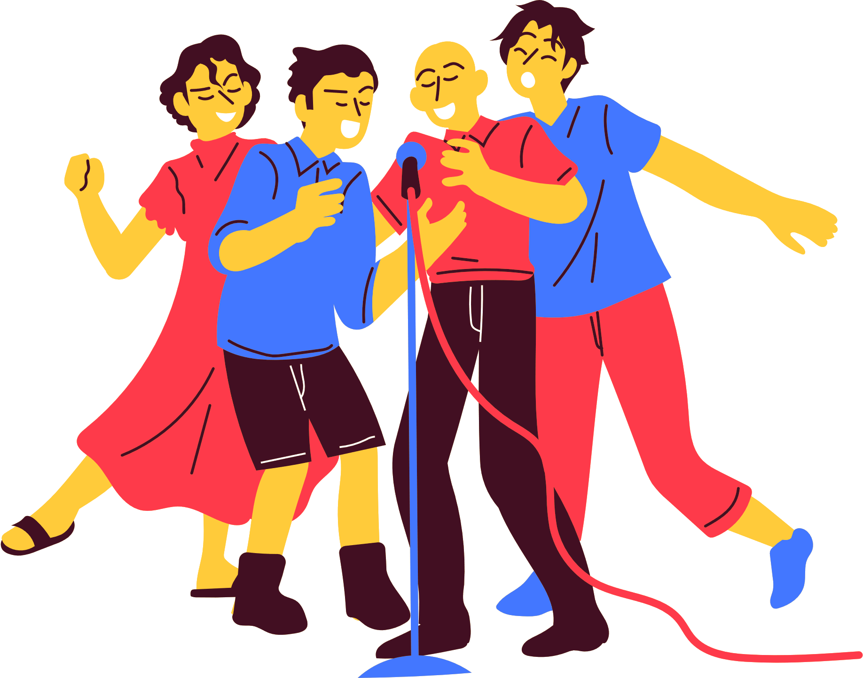
TÓNLISTARSPURNINGAKEPPNI (ORKUGJAFI)
  Giskaðu á listamanninn og/eða titilinn á tónlistinni.
  Smelltu HÉR fyrir tengilinn!
EVALUATIE:

Slide 20



VERKEFNI:
Ljúktu við verkefni 1 og 2 úr kennslustund 5.
EVALUATIE:

